Slide 1
Η ΠΕΡΙΟΔΟΣ ΜΕΤΑΞΥ ΤΩΝ ΔΥΟ ΠΟΛΕΜΩΝ
Οικονομική κρίση- Πολιτική κρίση. Η ανάπτυξη των φασιστικών καθεστώτων
Α΄ ΛΥΚΕΙΟΥ ΕΠΑΛ

Slide 2
Η χρονική απόσταση των δύο παγκοσμίων πολέμων είναι τόσο μικρή για το μέγεθος τους που αναρωτιόμαστε πώς οι ανθρωπότητα μπήκε τόσο γρήγορα στη δίνη μίας νέας καταστροφής
Α΄ παγκόσμιος πόλεμος 1914-1918
Β΄ παγκόσμιος πόλεμος 1939-1945
Ποιοί είναι οι κύριοι λόγοι που οδήγησαν στον Β΄ παγκόσμιο πόλεμο;
Οικονομία
Πολιτική
Ποιο ήταν το αποτέλεσμα ;
Η οικονομική κατάρρευση και η πτώση του φιλελευθερισμού.

Slide 3
Οικονομική κρίση (1929-1932)
1. Η 29^{η} Οκτωβρίου 1929 υπήρξε η μαύρη μέρα του Χρηματιστηρίου της Νέας Υόρκης.
Πακέτα μετοχών πουλήθηκαν όσο – όσο.
Ο δείκτης Ντάου Τζόουνς έχασε εκείνη την ημέρα 11% της αξίας του. Η πτώση συνεχίστηκε και έφτασε το 90%.
Πρόκειται για το γνωστό κραχ.
Η μητρόπολη του καπιταλισμού κατέρρευσε και μαζί συμπαρέσυρε και σχεδόν όλες τις χώρες του πλανήτη.

Slide 4
Συνέπειες του κραχ
1.Η βιομηχανική παραγωγή έπαθε καθίζηση.
Οι τιμές των προϊόντων έπεσαν κατακόρυφα.
Οι χώρες που στήριζαν την οικονομία τους στην πρωτογενή παραγωγή και οι καλλιεργητές προϊόντων καταστράφηκαν οικονομικά.
Κρίση είχε και η μισθωτή εργασία.
Η ανεργία αυξήθηκε κατακόρυφα.
Κι αν ο καλλιεργητής μπορούσε να επιβιώσει ο μισθωτός εργάτης στη βιομηχανία δεν είχε καμία δυνατότητα.

Slide 5
Συνέπειες του κραχ
2.Οι χώρες με ελεύθερη οικονομία να λάβουν μέτρα προστασίας της οικονομίας και μέτρα προστασίας κοινωνικού χαρακτήρα (εξάλειψη ανεργίας).
3.Η εμπιστοσύνη του πολίτη κλονίστηκε.
4.Δημιουργήθηκε το αίσθημα της απαισιοδοξίας και της ανασφάλειας.

Slide 6
Πολιτική κρίση. Ανάπτυξη φασιστικών καθεστώτων.
Στην διάρκεια του μεσοπολέμου δημιουργήθηκαν ανελεύθερα καθεστώτα.
Το φασιστικό καθεστώς στην Ιταλία.
Το ναζιστικό καθεστώς στη Γερμανία
Ποια ιδεολογία είχαν τα φασιστικά κινήματα ;
εχθρεύονταν ενάντια σε ότι είχε κληροδοτήσει ο Διαφωτισμός ( δημοκρατία, ατομική ελευθερία, ορθό λόγο)
Πρόβαλλαν την καθαρότητα της φυλής
Μισούσαν όσους είχαν διαφορικές ιδέες
Κινητοποιούσαν την μάζες
Θεοποιούσαν τους ηγέτες τους
Καλλιεργούσαν στους αδυνάτους το αίσθημα ότι μόνο αυτοί μπορούσαν να τους βοηθήσουν να γίνουν δυνατοί.

Slide 7
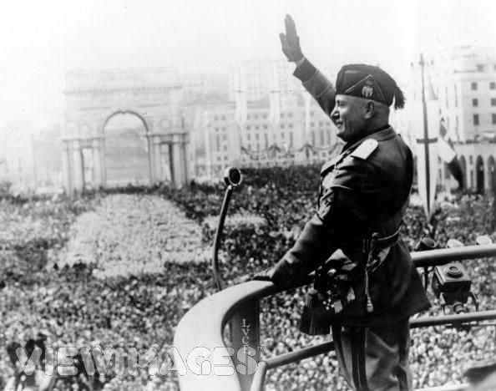
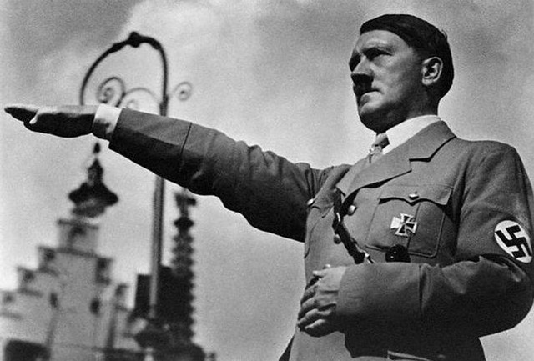

Slide 8
Ποιοι συμμετείχαν στα φασιστικά καθεστώτα;
Τα μέλη των καθεστώτων προέρχονταν από όλες τις κοινωνικές τάξεις: επιχειρηματίες, εργάτες, διανοούμενοι, υπάλληλοι, αξιωματικοί, στρατιώτες.
Σε ποιους λόγους οφείλεται η άνοδος του φασισμού στην Ευρώπη;
Παγκόσμια οικονομική κρίση 1929-1932
Συνέπειες του Α παγκοσμίου πολέμου. Τα κράτη διαλύθηκαν και οι συντηρητικοί συντάχθηκαν με τα φασιστικά κόμματα.

